Slide 1
IETEKUMI DROŠĪBAI VASARAS BRĪVDIENĀS
Rīgas 33.vidusskola
2020

Slide 2
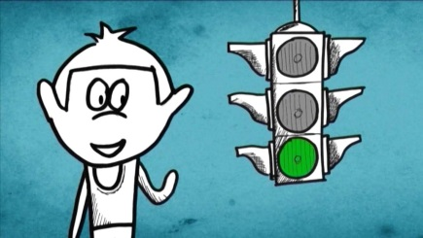
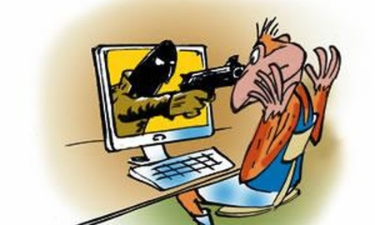
Galvenās problēmas, ar kurām sastopas vasaras brīvlaikā skolēni
satiksmes noteikumu pārkāpšana;
elektriskās drošības noteikumu pārkāpšana;
ugunsdrošības noteikumu pārkāpšana, tai skaitā spēlēšanās ar uguni;
saules apdegumi un karstuma dūriens;
patstāvīgi pārgājieni uz mežu;
ilgstoša uzturēšanās pie datora, atkarība no datorspēlēm;
saskarsme ar dažādām apreibinošām vielām (narkotikas, nikotīns, alkohols).

Slide 3
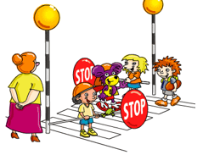
Gājēja drošība uz ielas
Atrodoties uz ielas, šķērsojot brauktuvi jābūt uzmanīgam, jāievēro ceļu satiksmes noteikumi.
Šķērsojiet brauktuvi tikai tam īpaši paredzētās vietās: pie gājēju pārejas vai pie zaļa luksofora.
Ja uz ielas nav luksofora, ir jānovērtē situācija un tikai tad jāšķērso iela.
Ja gar brauktuvi nav gājēju ietves, jums jāiet pa ceļa malu virzienā pretī satiksmes plūsmai, tādā gadījumā jūs varat redzēt tuvojamies automašīnas.

Slide 4
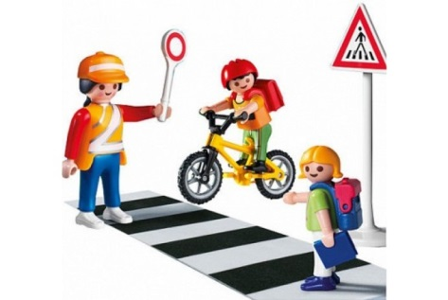
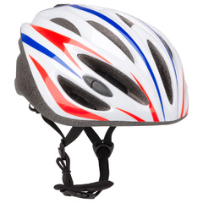
Velosipēdista drošība uz ielas
Braukt ar velosipēdu pa brauktuvi ir atļauts tiem, kas ir sasnieguši 14 gadu vecumu, bet vadīt mopēdu personām, kuras sasniegušas 16 gadu vecumu. Atcerieties to!
Braukšana pa ietvi ar velosipēdu ir atļauta tikai pa labo pusi vienā rindā;
Piedaloties satiksmē nav atļauts pārvadāt priekšmetus, kas traucē vadīt velosipēdu, kā arī nav atļauts izlaist velosipēda stūri no rokām.

Slide 5
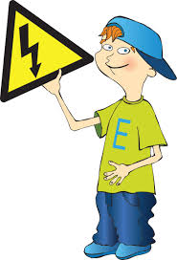
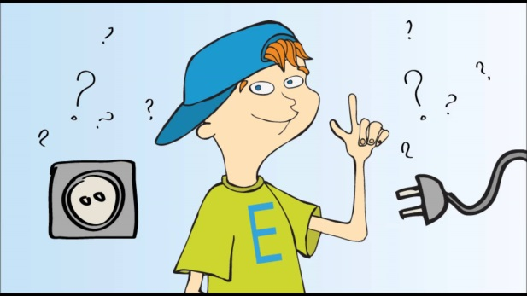
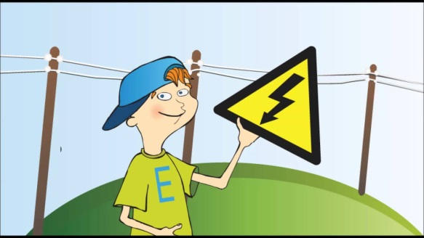
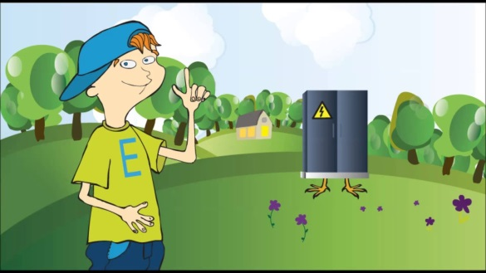
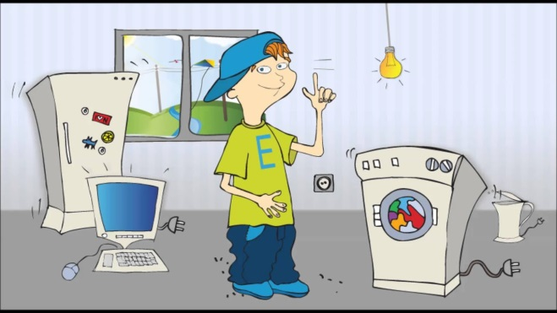
Elektrodrošība
Stingri aizliegts pieskarties elektriskajiem vadiem, elektriskajām ierīcēm ar mitrām rokām.
Nedrīkst iziet no mājām, vienmēr jāpārbauda, vai visas elektriskās ierīces ir atvienotas no elektrotīkla.
Ir stingri aizliegts pieskarties strāvas stabiem.
Stingri aizliegts lietot bojātas elektroierīces, elektrības kontaktligzdas.

Slide 6
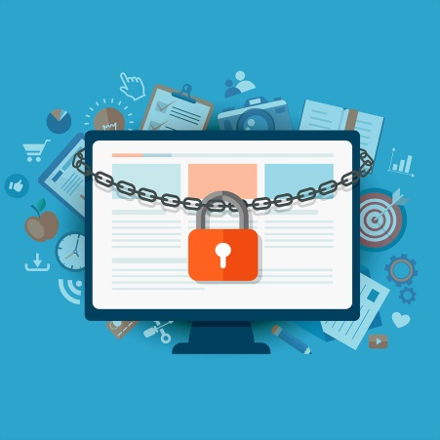
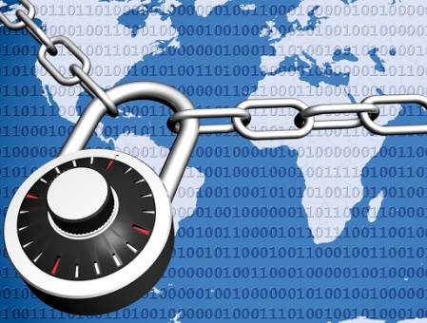
Drošība interneta vidē
Nepārsūtiet paroles un citu slepenu informāciju e-pastā;
apzinieties, ka nosūtīta e-pasta vēstule nepazūd, tās kopijas var tikt saglabātas;
atcerieties, ka, saņemot e-pasta vēstules ar aizdomīgu saturu, nedrīkst atvērt tās pielikumus;
neizpaudiet savus personas datus svešām personām;
nestāstiet citiem internetā un sociālajos tīklos privātu informāciju, jo īpaši par savu finansiālo situāciju, izbraukšanu no mājām u.tml.;
pārdomājiet, kādas fotogrāfijas publicējat internetā, piemēram, attiecības ar draugiem, radiniekiem, kolēģiem, esošajiem vai nākamajiem darba devējiem;
neievietojiet internetā un nesūtiet e-pastā dokumentu kopijas, piemēram, pases, ID kartes, vadītāja apliecības;
pārliecinieties, ka jūsu datorā ir droša antivīrusu programma;
izslēdziet datoru uz nakti!

Slide 7
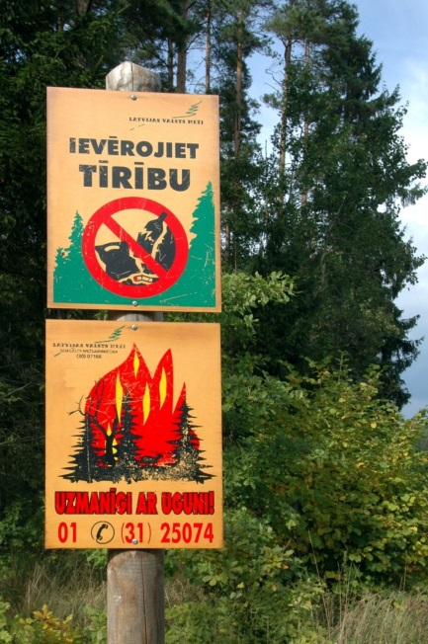
Atpūta pie dabas, ugunsdrošība
Pārgājieni, ugunskuri un desiņu cepšana ir neapšaubāma pusaudžu vasaras sastāvdaļa. Lai šīs izklaides nebeigtos ar lielu nelaimi, vecākiem ir jāizskaidro bērniem, kā pareizi kurināt ugunskuru:
Apkārt ugunskura vietai jāaprok zeme, lai uguns liesmas neizplatītos pa sauso zāli, krūmiem utt.
Nedrīkst ugunskura vietu taisīt koku, ēku un degošu materiālu tuvumā.
Vasarā mežā ugunskurus nedrīkst kurt vispār. Tos var kurt tikai speciāli ierīkotās vietās.
Nedrīkst tuvoties un lekt pāri ugunskuram, ja mugurā ir sintētiskās drēbes, kas viegli un ātri aizdegas.
Nedrīkst atstāt ugunskuru bez uzraudzības un atstājot ugunskura vietu, jādzēš tas pilnīgi, lai izslēgtu ugunsgrēka iespējamību.

Slide 8
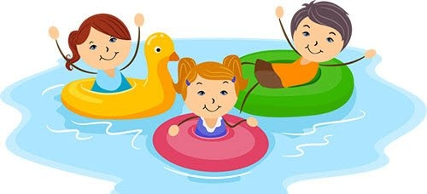
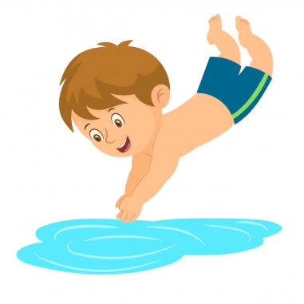
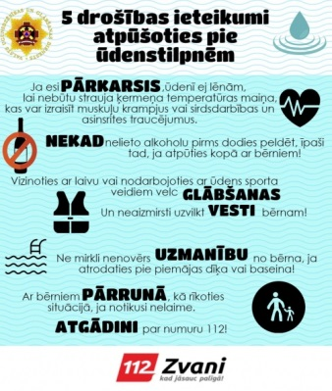
Atpūta pie dabas, drošība uz ūdens
Peldvietas ir jāizvēlas pareizi! Visdrošāk ir peldēties īpaši šim mērķim paredzētās vietās. Nepeldiet nepazīstamās vietās!
Ejot peldēties, ņemiet līdzi draugu! Ja būsiet viens un uz ūdens radīsies problēmas, līdzās var nebūt citu cilvēku, kas spētu palīdzēt.
Pirms peldēšanās brīdiniet savus draugus, ka neprotat peldēt. Nepārvērtējiet savus spēkus!
Ja vizināsieties ar laivu, katamarānu vai citu peldlīdzekli, obligāti uzvelciet glābšanas vesti.
Nepazīstamā vietā uzreiz neleciet ūdenī! Lecot no augstuma, var gūt savainojumus.
Ja esiet pārkarsis saulē, ūdenī ejiet lēnām, lai nebūtu strauja ķermeņa temperatūras maiņa, jo var sākties krampji.
Atrodoties uz matrača vai peldriņķa nepeldiet tālu no krasta.
Ūdenī nevajag jokojoties skaļi saukt «Palīgā! Slīkstu!», jo situācijā, kad tiešām būs vajadzīga palīdzība, neviens vairs Jums nepievērsīs uzmanību.
Slīkstoša drauga glābšana var apdraudēt pašu glābēju, tādēļ pirms glābšanas uz ūdens jānovērtē situācija un savas iespējas.

Slide 9
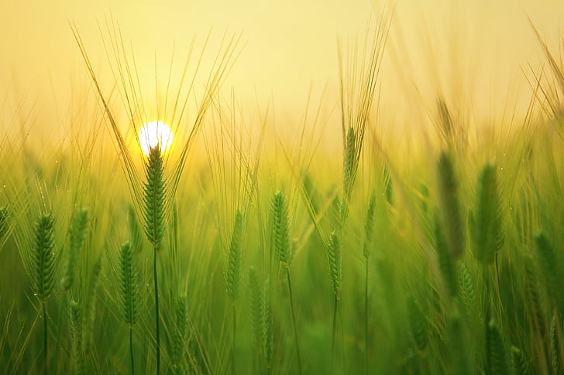
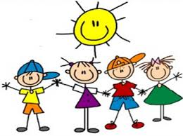
JAUKAS BRĪVDIENAS!

